Slide 1
“Мая Зямля Прыдняпроўе”

Slide 2
Карта микрозоны ГУО «Средняя школа №43 г. Могилева»

Slide 3
“Дом пионеров”-ЖЭУ-12
НА КАРТУ

Slide 4
Мебельная фабрика- торговый центр «Стройэкспо»
НА КАРТУ

Slide 5
Могилевский пивзавод-торговые точки
НА КАРТУ

Slide 6
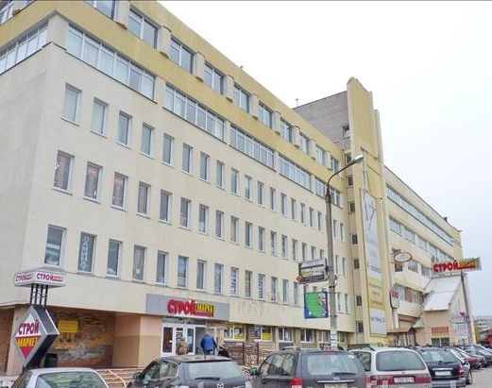
Могилевская фабрика головных уборов- Строймаркет
НА КАРТУ

Slide 7
Могилевская фабрика кукол-”БелКукла”
НА КАРТУ

Slide 8
Взлетная полоса-бульвар Непокоренных
НА КАРТУ

Slide 9
Детская молочная кухня-МРЭК
НА КАРТУ

Slide 10
Пустырь- ГУО “Средняя школа №43 г.Могилева”
НА КАРТУ

Slide 11
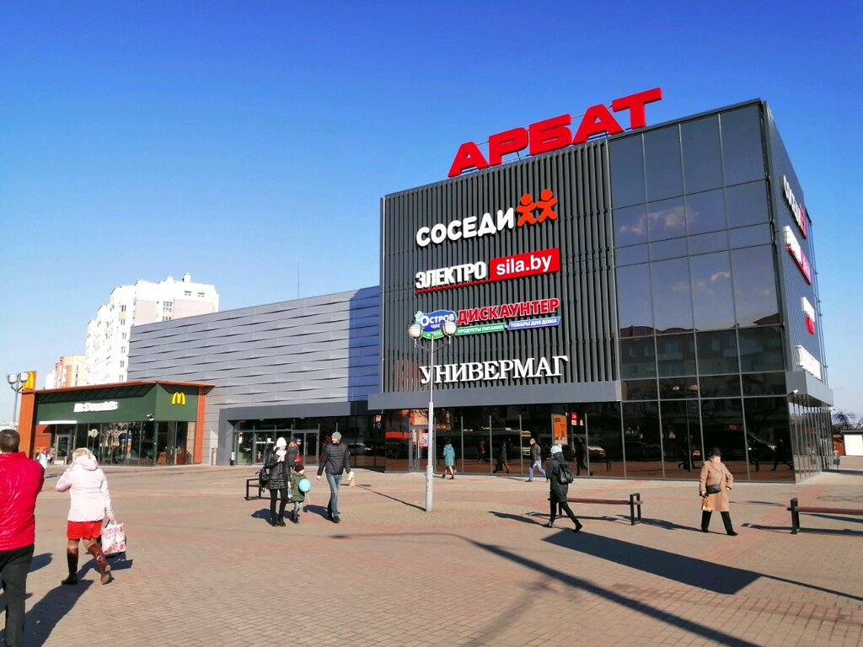
Заднепровский рынок- торговый центр “Арбат”
НА КАРТУ

